Slide 1

机电系统设计实践
清华大学本科生课程-2021夏季
Mechatronics System Design Practice
任务需求分析与原理方案设计
任课教师： 朱 煜 长聘教授
尹文生 副教授 胡金春 副研究员

Slide 2


任务需求分析与原理方案设计
课程任务回顾
课程任务分析
需求与约束
功能分析
性能分析
概要设计内容
简单智能车控制系统
控制器
传感器
执行器
其他-通讯
其他-车体
目录
CONTENTS
2

Slide 3
1 课程任务回顾
、任务总体描述
设计并实现一个机电系统，按照规定路线，在2种不同场地，将指定物 品从一个指定位置运输到另一指定位置。
、场地信息
场地尺寸：4m*3m，侧面围挡高度300mm；
场地条件1：两条宽5mm、间距150mm黑色线条标记的道路，最小转 弯半径不小于300mm；
场地条件2：地面无标记，随机安排高260mm障碍物，障碍间距不小 于350mm；
场地颜色：地面、围挡、障碍物分别为不同颜色 3）、货物信息
货物尺寸：直径30mm，高40mm 货物重量：50g
3

Slide 4
1 课程任务回顾
4、任务约束
在电系统装置运行所有过程中，操作人员不得直接目视操控，装卸货物 阶段允许进行远程（通过图像）间接手动操控。
5、比赛规则
货物在运输过程中掉落视为失败；
在场景条件1中运输装置全部进入两条标记线外视为失败； 在场景条件2中运输装置允许碰撞障碍物；
在比赛时间内任务失败可以重新开始，但不得超过总给定时间。 6、成绩评定
两个场地分别给定总时间20分钟，从计时开始到货物卸到指定位置结 束计时，以最短完成时间计入成绩。
4

Slide 5
2 课程任务分析：需求与约束
一、核心功能需求
1、标线识别
2、障碍物识别
3、运动轨迹控制 控制
4、货物抓取与运输 执行机构
二、核心约束
1、场地环境
2、货物信息
3、精度与时间
感知
5

Slide 6





2 课程任务分析：主体任务功能概况
检测
运动
任务
调测
辅助
起始检测
终止检测
轨迹检测
障碍检测
自主运动
远程控制
物品抓取
物品卸载
物品运输
远程监视
功能模拟
电源/变换
信息传递
机电安装
...
6

Slide 7
2 课程任务分析：主体任务功能细化（1）
规定路线
路线标注方法及其性质
路线检测传感器
黑白显著→线阵CCD
红外敏感→红外传感器
吸收普通光→发光与反射接收传感器
图像→摄像头
场地障碍物
障碍物大小、距离与性质分析
障碍物检测传感器
对红外信号反射→红外测距传感器
对超声信号反射→超声测距传感器
场地颜色
色差传感器：简单
图像传感器：复杂
对象类型识别
物体颜色识别
7

Slide 8
2 课程任务分析：主体任务功能细化（2）
物品抓取与卸载
物品大小、重量与性质分析
工作空间描述
抓取运动自由度、动力及其传递、抓取机构等设计
抓握检测传感器
抓取流程规划与执行机构控制
物品运输
运输过程中物品姿态规划与控制
智能车机电系统自身轨迹跟踪控制
8

Slide 9
2 课程任务分析：辅助调测功能
用以辅助任务功能的在线调试与性能测试
调测功能主要内容
调试过程注入信息内容规划与方式
遥控器注入指令
上位机注入指令
自主生成指令
自主轨迹规划算法
自主任务规划算法
执行机构的指令自主生成算法
控制器输出信息内容规划
控制器中间状态内容规划
上位机可视化的表现方式
图表示：曲线种类、动态曲线、轨迹地图
数据表格表示：数据内容、刷新率
图像表示：帧频
9

Slide 10
2 课程任务分析：性能
直接性能
快速性：最短的时间可靠地按照给定约束完成任务
稳定性：执行任务过程中机械结构、运动姿态、抓取动作准确
精确性：轨迹路线精确
进一步分解
抓取机构工作空间：能抓到、抓得稳、能释放
车身质量分配：避免翻车、晃动
运动速度、位置精确性：快速精确轨迹跟踪
– ...
10

Slide 11

2 课程任务分析：概要设计内容
机械结构
车体构型、抓取机构自由度等
电气
主控制器、驱动原件、电源、通讯等
课程 任务
测量
传感器功能定义、 选型、接口
算法
巡线、避障
系统软件
功能、模块划分、接口定义

Slide 12
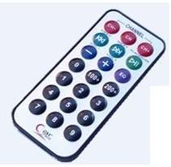
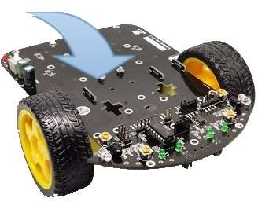
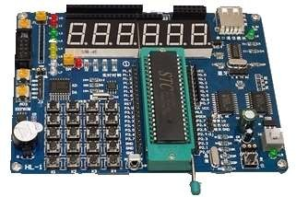

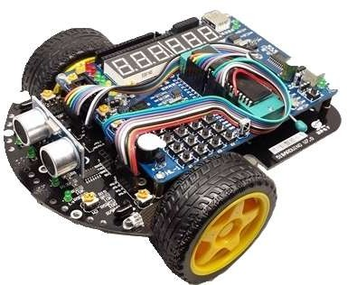
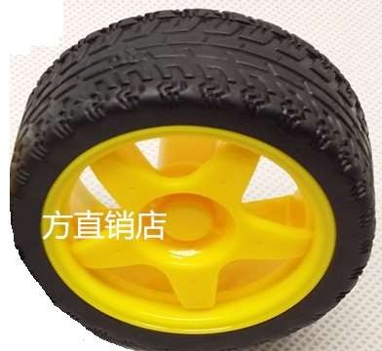
3 简单智能车控制系统
运动控制器
车体对象
传感器
驱动电机

Slide 13
3.1 控制器：功能
接收外部指令或者内部自主产生移动指令
控制指令：到哪里去（上层）-如何动作（下层）-电机角度或电流大小（底层）
外部指令：模拟(需AD转换) 、数字(遥控器、RS232、网络等)
自主水平：体现智能化程度
接收传感器的信息进行深入处理
传感器：模拟(需AD转换)与数字，校准，滤波
由指令与传感信息按一定方法计算控制量
控制方法：控制理论重点研究内容
输出控制量到驱动电机等执行机构
模拟(需DA转换)与数字(PWM、RS232等)

Slide 14
3.1 控制器：实现硬件
CPU：编程调试方便，主要串行执行
单片机：MCS-51系列(8位)、MSP430系列(16位)、...
– ARM架构：STM32(32位)、 LM3S8962 (32位) 、...
– DSP： TMS320F2812(定点)、28335(浮点) 、6678(多核浮点)...
FPGA：并发速度快，可靠性好，调试困难
Altera（Qartus+NIOS）、Xilinx（ISE）
…
其他形式：性能相对差，调节困难，但固定可靠
运算放大器，早期的机械凸轮等。

Slide 15
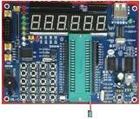
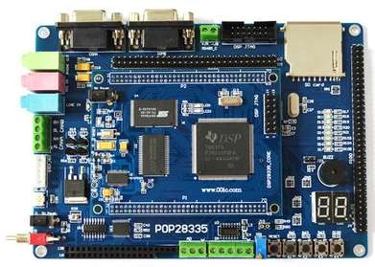
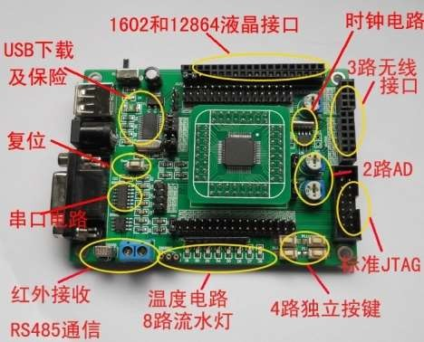
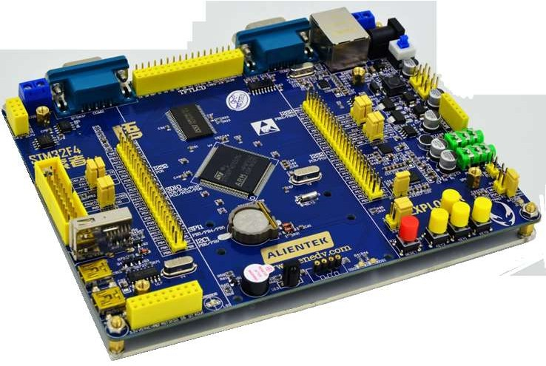
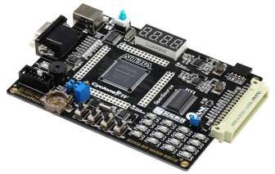
3.1 控制器：常用部件
MCS-51开发板
TMS320F28335开发板
MSP430F149开发板
STM32F407开发板
C
yclone IV FPGA开发板
15

Slide 16
3.1 控制器：选型依据
接口满足要求
执行电机类型及其接口方式、与其他设备通讯类型及接口方式、...
是否外接模拟（AD/DA转换精度与速度）
控制计算能力评估
控制计算量（仿真）、任务调度量（模拟）
传感处理功能确定及其需求
图像处理及其计算量、传感器信号数字滤波及其计算量、...
可利用资源
编程环境，下载与固化，网络可参考原代码，...
16

Slide 17
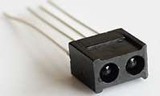
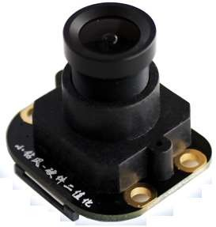
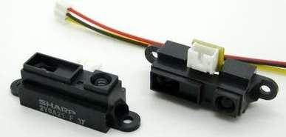
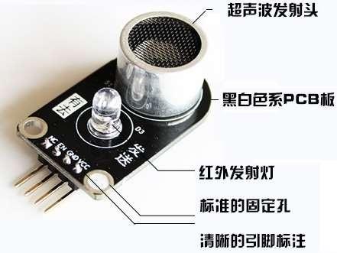
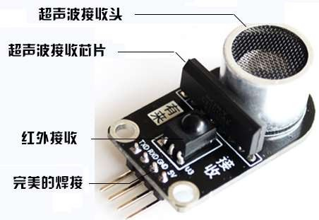
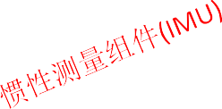
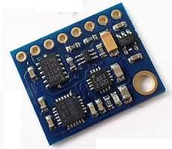
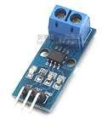
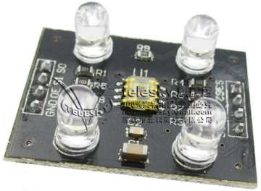
3.2 传感器：功能
感知本体与被控对象、任务对象等状态
本体任务信息：位置、姿态、轨迹
周边障碍信息：是否存在，位置、大小等参数
任务对象信息：位置、姿态
内部信息：电机温度、电源电压、电流与电量
红外反射物体检测
摄像头
红外测距
颜色识别
超声波收发测距
三轴陀螺仪
+三轴加速度
+三轴磁场
电流传感器

Slide 18
3.2 传感器：种类与特点
种类庞杂多样
常用传感器
GPS：直接输出经纬度的位置信息，精度10米
IMU（提供加速度、角速度与地磁信息）：需要复 杂算法实现位置与姿态的计算（简单算法）？
超声波、红外：通过时间测量与测距实现本体与障 碍定位、线路检测，精度厘米、毫米
面阵图像：信息全，但算法复杂，对CPU要求高； 线阵图像；
激光雷达：测距（成本），精度mm-cm。

Slide 19
3.2：传感器：选型参考
测距与障碍物检测：红外反射、超声
本体定位：GPS、IMU、图像与颜色识别
电参量监控：电流传感器、电压检测设计
考虑总体功能对传感器需求(任务是否必要)
考虑测量范围与精度、动态速度要求(多快)
考虑对象特点(传感器能否对检测对象反应)
考虑供电与控制器支持接口
考虑技术实现难易(老师指导、资料支持)

Slide 20
3.3 执行器：执行电机功能
完成动作执行：车轮运动、抓取机构转向、抓物
电机种类不同，执行方式与结果不同
航模舵机
较高精度角度控制，自闭环控制，应用简单
直流电机
适合连续旋转，电流驱动器+控制器角度与速度控制，复杂
永磁同步电机：
适合长行程精密运动系统的直接出力
音圈电机
适合微行程精密运动系统
步进电机
适合开环较高精度控制
交流异步电机
变频驱动器+速度控制，大力矩时适合与减速器共同使用
智能车应用较多
20

Slide 21
3.4 其他-通讯：功能与任务
通讯任务
实时图像传输
指令数据传输
状态参数传输
舵机命令传输（智能网络化舵机）

Slide 22
3.4 其他-通讯：有线
USB
– 传输距离小于5米，12M(V1.0)/480M(V2.0)/5G(V3.0) bps
面向端点，0~64字节缓冲，标准协议较为复杂
异步串口（RS232/RS485/RS422）
– 硬件位协议：开始（1），数据（5~8），校验（n/e/o），停止（1~2）
– 面向字节，速度率较低（2400~115200 bps）
– RS232/RS485/RS422硬件信号不同，RS485/RS422主从（多点）
CAN
面向帧：每帧29Bit（Standard)/11Bit（Extended ）地址 + 8字节数据
小于1M速率(10K~1M bps)，一主多从
以太网
– 10M/100M/1G bps
UDP/TCP/IP等多种协议，协议占用较多资源
对CPU要求较高，一般通过Winsock编程

Slide 23
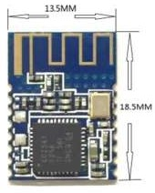
3.4 其他-通讯：无线
蓝牙
标准蓝牙协议——协议栈复杂，高速率容量（平均1M bps）
蓝牙串口协议——所谓透传，协议简单，低速率容量（2400~115200 bps）
数据包、主从（多点）架构，10m以内传输较为可靠
Zigbee
近距离、低复杂度、低功耗、低速率、低成本的双向无线通讯，20K~250K bps
多节点间周期性、间歇性和低反应时间数传，无线传感器网络等应用
Wifi
标准以太网协议——对CPU要求较高，一般通过Winsock编程
Wifi串口协议——所谓透传，协议简单，低速率容量（2400~115200 bps）
透传蓝牙模块

Slide 24
3.4 其他-通讯：选型依据
数据速率（数据量）
图像数据量较大
数据监控量较小
数据传输延时（实时性）
控制要高实时性
一般监测低实时性
主从式、点对点
电机控制推荐：主从式
常规数据与指令监控：点对点
车载侧与PC（手机侧）软件开发量
是否有协议栈支持，是否有驱动
芯片直接编程是否有足够参考资料
开发人员的相关经验
其他：硬件接口，电源与功耗等

Slide 25
3.5 其他-车体：功能与设计依据
车体及其动力
为各种功能模块、电池提供支撑与动力
核算与设计依据：
支撑强度：刚度保证结构稳定，选材与减重。
动力配置与传递：4轮驱动或前后主从；每个车轮的运动 自由度；总功率与负载匹配性
质量分配：车轮、车体、模块电路板、抓取机构及其电 机等重力配平提高稳定性

Slide 26
原理方案设计原则
合理评估知识储备与新知识学习能力
高性能部件、最新热点知识有助于高水平地完成任
务，但是采购资金、驾驭能力、掌握时间有限
傻瓜式模块可快速组装、降低风险，但延伸空间有 限，性能一般不高（Arduino）
合理利用各种可能资源
网络开源特点：丰富与碎片化、大量信息矛盾、没有责任主体、没有充分验证。建议：学习、验证、移植，切记照搬！
理论知识是分析、设计以及完成任务的基础，但不是现成答 案，方案设计过程中应考虑具体任务需求

Slide 27
文献调研与原理方案设计汇报内容
1、需求分析与任务分解
2、文献调研
3、系统原理方案
车体结构
抓取机构
驱动方式
控制硬件
测量方案
巡线、避障基本方法

Slide 28

本部分内容结束，有问题？

